Slide 1

Em đã đến vùng núi nào nước ta chưa? Em hãy chia sẻ một vài cảm nhận của mình về vùng đất đó sau khi đã trực tiếp đến hoặc xem qua sách, báo, internet?
Notes:
Giáo án của Thảo Nguyên (0979818956)

Slide 2
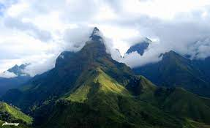

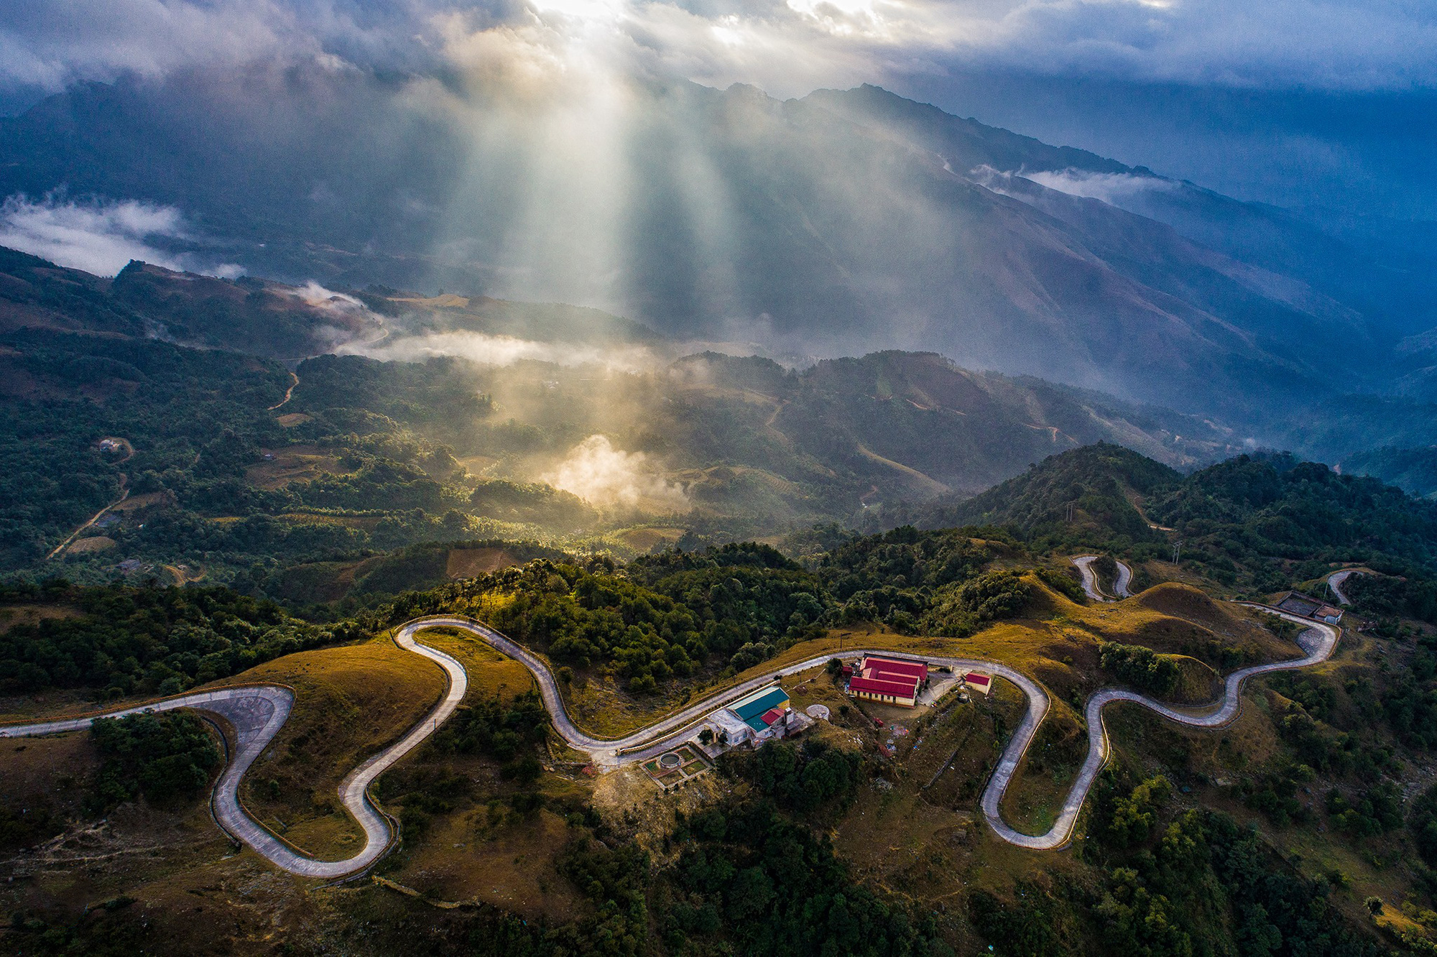

Notes:
Giáo án của Thảo Nguyên 0979818956

Slide 3

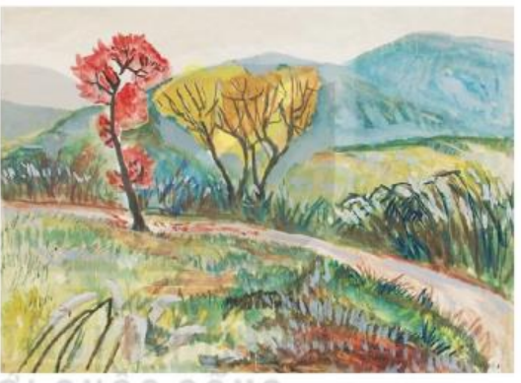
Notes:
Giáo án của Thảo Nguyên 0979818956

Slide 4
I
ĐỌC- TÌM HIỂU CHUNG
Đọc- chú thích
Tìm hiểu chung
II
KHÁM PHÁ VĂN BẢN
  1. Cảm nhận chung về bài thơ đường núi
  2. Những ấn tượng về bài bình thơ của Vũ Quần Phương
  3. Sự đồng cảm của người bình thơ với bài thơ
III
TỔNG KẾT
  Nghệ thuật
  Nội dung
Notes:
Giáo án của Thảo Nguyên 0979818956

Slide 5

I
ĐỌC- TÌM HIỂU CHUNG
1
Đọc- chú thích
Đọc chậm rãi, to, rõ ràng, chú ý ngừng, nghỉ ở những chỗ tách đoạn, nhấn mạnh ý kiến của người viết.
Notes:
Giáo án của Thảo Nguyên 0979818956

Slide 6
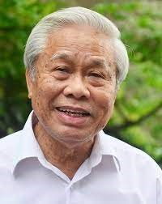
2
Tìm hiểu chung
a. Tác giả
- Tên khai sinh: Vũ Ngọc Chúc
- Quê: Hải Hậu- Nam Định
- Là nhà thơ, nhà báo và nhà phê bình văn học
- Ông được nhận giải thưởng Nhà nước về văn học nghệ thuật năm 2007.
- Các tác phẩm tiêu biểu: Cỏ mùa xuân (1966), Hoa trong cây (1977), Vầng trăng trong xe bò (tập thơ, 1988)...
1
2
3
4
5
Vũ Quần Phương
Notes:
Giáo án của Thảo Nguyên (0979818956)

Slide 7
2
Tìm hiểu chung
b. Tác phẩm
- Xuất xứ: trích trong “Thơ hay có lời bình 100 bài”, Vân Long tuyển chọn
- Thể loại: văn nghị luận
- Phương thức biểu đạt: nghị luận
- Bố cục: 3 phần
Notes:
Giáo án của Thảo Nguyên (0979818956)

Slide 8

- Phần 1 (từ đầu đến "say đắm của người viết"): Giới thiệu giá trị nghệ thuật của bài thơ Đường núi
- Phần 2 (tiếp theo đến "xao xuyến, bay múa, ca hát"): Giá trị nội dung, nghệ thuật của bài thơ Đường núi
- Phần 3 (còn lại): Khẳng định cái tài của Nguyễn Đình Thi
1
2
3
Notes:
Giáo án của Thảo Nguyên (0979818956)

Slide 9


II
KHÁM PHÁ VĂN BẢN
Nêu cảm nhận chung của em về bài thơ Đường núi trước và sau khi đọc bài viết của Vũ Quần Phương?
Notes:
Giáo án của Thảo Nguyên (0979818956)

Slide 10


Nguyễn Đình Thi
Chiều nhạt nhạt về nơi nào xa lắm
Ngây ngất sương mây
Lối mòn không dấu chân
Gió nổi
Đâu đây tiếng suối rì rào
Ôi những vạt ruộng vàng
Chiều nay rung rinh lúa ngả
Dải áo chàm bay múa
Tiếng ai hát trên nương
Bờ tre đang reo ánh lửa
Mái nhà sàn tỏa khói xanh
Hươu gào xa văng vẳng
Một mảnh trăng dốc ngả chập chùng
Bước chân bóng động nghiêng bờ núi.
1948
Notes:
Giáo án của Thảo Nguyên (0979818956)

Slide 11
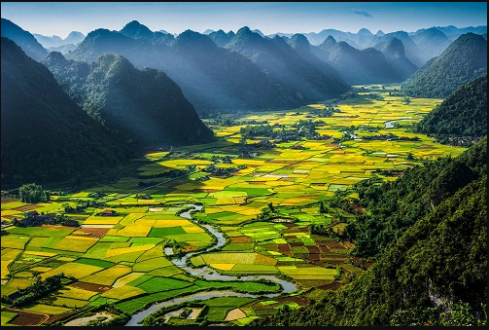
- Bài thơ Đường núi mang đến cảm nhận về vẻ đẹp trong trẻo, thanh bình của bức tranh thiên nhiên; sức sống mãnh liệt, lòng yêu đời, yêu cuộc sống của con người nơi vùng núi và qua đó cảm nhận được tình yêu tha thiết của nhà thơ Nguyễn Đình Thi đối với đồng đất núi rừng làng mạc nước non mình.
Notes:
Giáo án của Thảo Nguyên (0979818956)

Slide 12

- Sau khi đọc bài bình của Vũ Quần Phương, ta thấy được sự tài hoa, tinh tế của Nguyễn Đình Thi trong lựa chọn từ ngữ, hình ảnh giàu sức gợi tả, gợi cảm; sáng tạo nên âm điệu lắng lại, chơi vơi, thanh nhẹ, tạo được một luồng không khí thân yêu trong trẻo run rẩy phủ lấy phong cảnh; sự nối liền trong bức tranh siêu thực nhiều mảng không gian, khủng cảnh khác nhau...
Notes:
Giáo án của Thảo Nguyên (0979818956)

Slide 13

II
KHÁM PHÁ VĂN BẢN
Bài bình thơ gây được ấn tượng như thế nào đối với em? Câu nào, ý nào trong đó khiến em phải suy nghĩ sâu hơn về bài thơ đã đọc?
Notes:
Giáo án của Thảo Nguyên (0979818956)

Slide 14
- Sự đồng cảm với những cảm nhận sâu sắc của nhà phê bình về tình cảm, tư tưởng mà nhà thơ gửi gắm trong bài thơ;
- Sự thích thú trước những phát hiện tinh tế, bất ngờ của người viết về đặc sắc ngôn ngữ, giọng điệu của bài thơ...
Notes:
Giáo án của Thảo Nguyên 0979818956

Slide 15


Những câu văn mang tính chất khái quát về chủ đề của bài thơ:
Bài thơ như bức tranh chấm phá vài nét chiều rừng tiết kiệm cả nét lẫn màu ấy lại thấy nổi rõ lên lòng yêu đất đai thôn bản say đắm của người viết...
Cái tài của Nguyễn Đình Thi ở bài thơ này là tạo được một luồng không khí thân yêu trong trẻo run rẩy phủ lấy phong cảnh...
Notes:
Giáo án của Thảo Nguyên 0979818956

Slide 16
Những câu đánh giá về cách thể hiện cảm xúc của nhà thơ:
Âm điệu câu thơ là âm điệu của nội tâm, vần bị bỏ rơi. Chỗ nào tâm tình lắng lại thì âm điệu câu thơ lắng lại, chơi vơi, nhanh nhẹ. Câu thơ 5 chữ hay 6 chữ không phải do vần điệu thể loại quy định mà do tâm tình tác giả,...
Notes:
Giáo án của Thảo Nguyên 0979818956

Slide 17
Lời bình về đặc sắc của một câu thơ bất kì trong bài thơ:
Độ dài câu thơ có tác dụng như một sự ngưng đọng, sự lắng nghe từ trong kí ức người những ánh lửa bếp chiều, những tia khói xanh trên mái lá. Hai câu thơ kết dài tới 7 âm tiết như một sự ngân nga của tâm trí.
Notes:
Giáo án của Thảo Nguyên 0979818956

Slide 18

II
KHÁM PHÁ VĂN BẢN
Người bình thơ đã thể hiện sự đồng cảm của mình với bài thơ như thế nào? Theo em, sự đồng cảm này có ý nghĩa gì?
Notes:
Giáo án của Thảo Nguyên (0979818956)

Slide 19
- Một số biểu hiện của sự đồng cảm: người bình thơ cảm nhận, thấu hiểu được những rung động, tình cảm tinh tế, kín đáo của nhà thơ dành cho thiên nhiên, con người nơi đây; cảnh vật trong bài thơ được điểm xuyết, lướt qua khá nhanh và vội.
- Nhà phê bình có sự phát hiện rất tinh tế là âm điệu câu thơ chính là âm điệu của nội tâm chứ không phải âm điệu được tạo nên bởi cách hiệp vần, vần đã bị bỏ rơi.
➔ Sự đồng cảm giúp cho nhà phê bình có thể cảm nhận được một cách sâu sắc, tinh tế những tư tưởng, cảm xúc của nhà thơ gửi gắm trong bài thơ, từ đó có thể lan tỏa tình cảm này đến người đọc.
Notes:
Giáo án của Thảo Nguyên (0979818956)

Slide 20
Sự tài hoa, tinh tế trong cách cảm nhận thơ
Tình yêu tha thiết đối với thiên nhiên, quê hương, đất nước
➔ Vũ Quần Phương đã có được những rung động mãnh liệt và những trang viết tài hoa về bài thơ Đường núi của Nguyễn Đình Thi.
Notes:
Giáo án của Thảo Nguyên (0979818956)

Slide 21
- Luồng không khí thân yêu trong trẻo run rẩy phủ lấy phong cảnh ở trong bài thơ Đường núi được thể hiện: buổi chiều vùng núi, có lối mòn, nắng nhạt, nhà sàn, khói bếp, gió nổi, trăng lên, áo chàm, tiếng hát, cánh đồng,...
- Phong cảnh bài thơ mang đậm vị tâm hồn tác giả, đó là tâm hồn yêu say đắm đồng đất núi rừng làng mạc nước non mình, là cái nhìn ngất ngây với sương mây, rì rào với tiếng suối,... Đằng sau mỗi cảnh sắc thiên nhiên, ta đều cảm nhận được tiếng reo vui lặng thầm của nhà thơ.
Cái tài của Nguyễn Đình Thi ở bài thơ này là tạo được một luồng không khí thân yêu trong trẻo run rẩy phủ lấy phong cảnh. Phong cảnh bỗng mang vị tâm hồn của tác giả?
Notes:
Giáo án của Thảo Nguyên (0979818956)

Slide 22
III
TỔNG KẾT
Bài bình thơ của Vũ Quần Phương giúp người đọc tiếp nhận bài thơ Đường núi ở nhiều khía cạnh hơn, cảm nhận của tác giả thực sự sâu sắc và đủ đầy về những khía cạnh dù nhỏ nhất của bài thơ.
2. Nghệ thuật
1. Nội dung
- Cách triển khai ý kiến, lí lẽ mạch lạc, rõ ràng.
- Ngôn từ bình dị, gần gũi.
- Lối viết hấp dẫn, thuyết phục.
- Cách lựa chọn từ ngữ, hình ảnh giàu sức gợi tả, gợi cảm.
Notes:
Giáo án của Thảo Nguyên (0979818956)

Slide 23
Nếu được phép bổ sung cho bài viết của Vũ Quần Phương, em sẽ bổ sung những gì?
Gợi ý:
- Làm rõ hơn nét lạ của bài thơ mà nhà phê bình Vũ Quần Phương đã chỉ ra: Âm điệu câu thơ là âm điệu của nội tâm, vần bị bỏ rơi.
- Phân tích chi tiết, cụ thể hơn về thời gian nghệ thuật trong bài thơ: việc nhà thơ lựa chọn thời khắc buổi chiều có ý nghĩa như thế nào đối với việc khơi gợi cảm xúc của nhân vật trữ tình.
- Bổ sung phần phân tích hiệu quả thẩm mĩ của việc sử dụng biện pháp tu từ như nhân hóa trong việc giúp cho cảnh vật thiên nhiên nơi vùng núi trở nên gần gũi, giàu sức sống hơn: Dải áo chàm bay múa, Bờ tre đang reo ánh lửa.
- Cảm nhận về tác dụng gợi hình, gợi cảm của các từ láy được nhà thơ sử dụng liên tiếp trong bài thơ: nhạt nhạt, ngây ngất, rì rào, rung rinh,...
Notes:
Giáo án của Thảo Nguyên 0979818956

